Slide 1
Sharkwest
“Plongez dans les eaux profondes des questionnaires"
Robin FROMENTIN
Kévin POREZ
Tanguy EQUINET

Slide 2
Introduction

Slide 3
SOMMAIRE
Description du projet
Le concept
Les cibles
Les fonctionnalités
Architecture du site
Futures améliorations
2. Analyse du marché
Les concurrents
Le modèle économique
3. Organisation du projet
Répartition des tâches et gestion du projet
Avis d’utilisateurs ciblés
4. Les tests
Les tests unitaires
Les tests de validation
5. Démonstration

Slide 4
Description du projet

Slide 5
Le concept
Une communauté d’utilisateurs
Du partage
Une banque de données conséquente
Une recherche simple et efficace

Slide 6

LES CIBLES
Le milieu éducatif :
Professeurs des écoles
Professeurs de collège
Professeurs de lycée
Enseignants post-bac
Formateurs
...

Slide 7
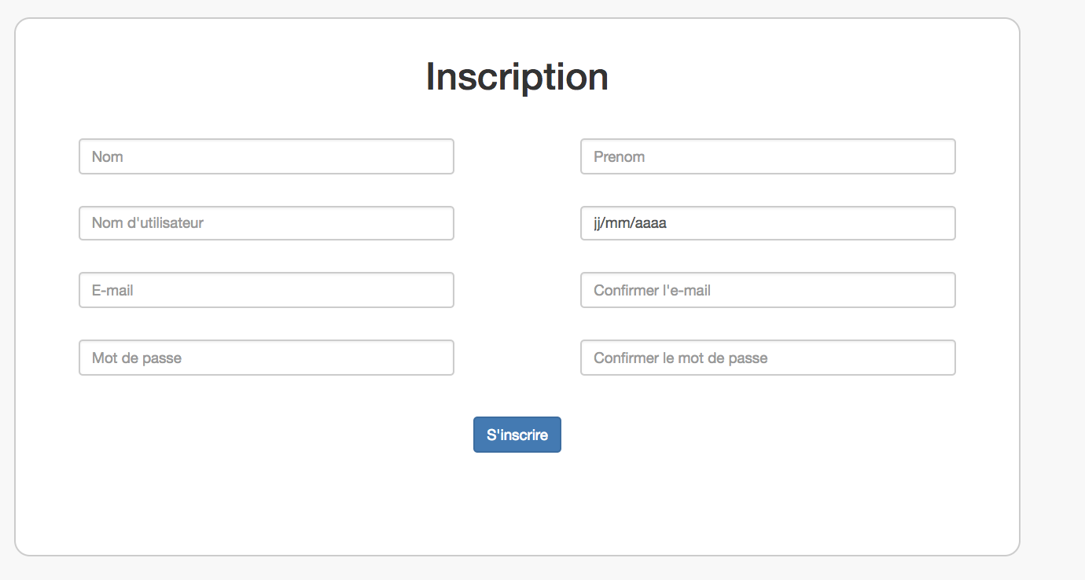
LES FONCTIONNALITÉS
Créer un compte

Slide 8
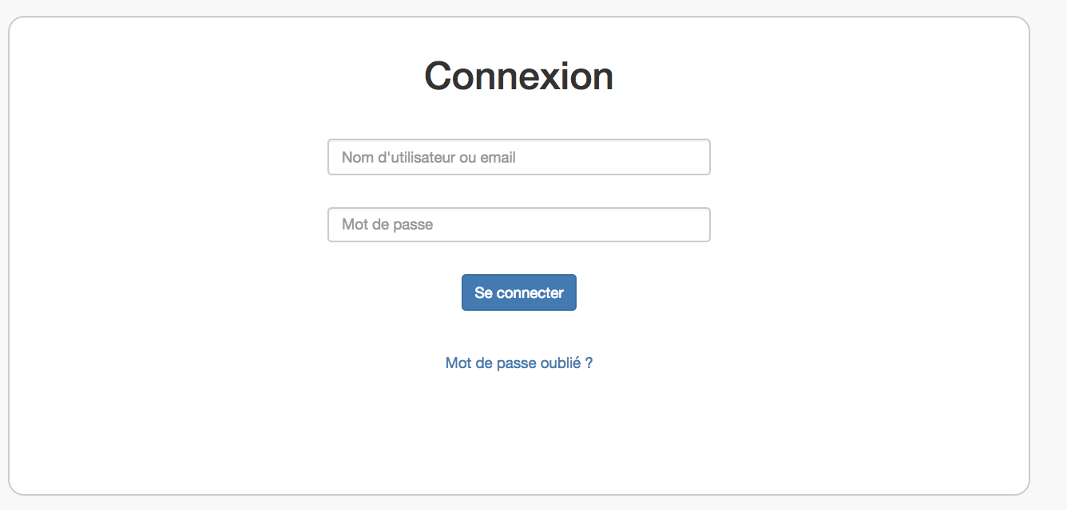
LES FONCTIONNALITÉS
Se connecter au site

Slide 9
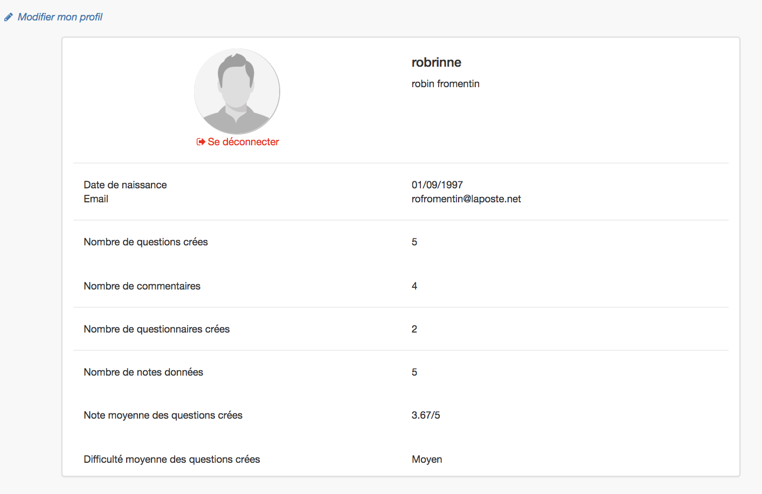
LES FONCTIONNALITÉS
Consulter un profil utilisateur

Slide 10
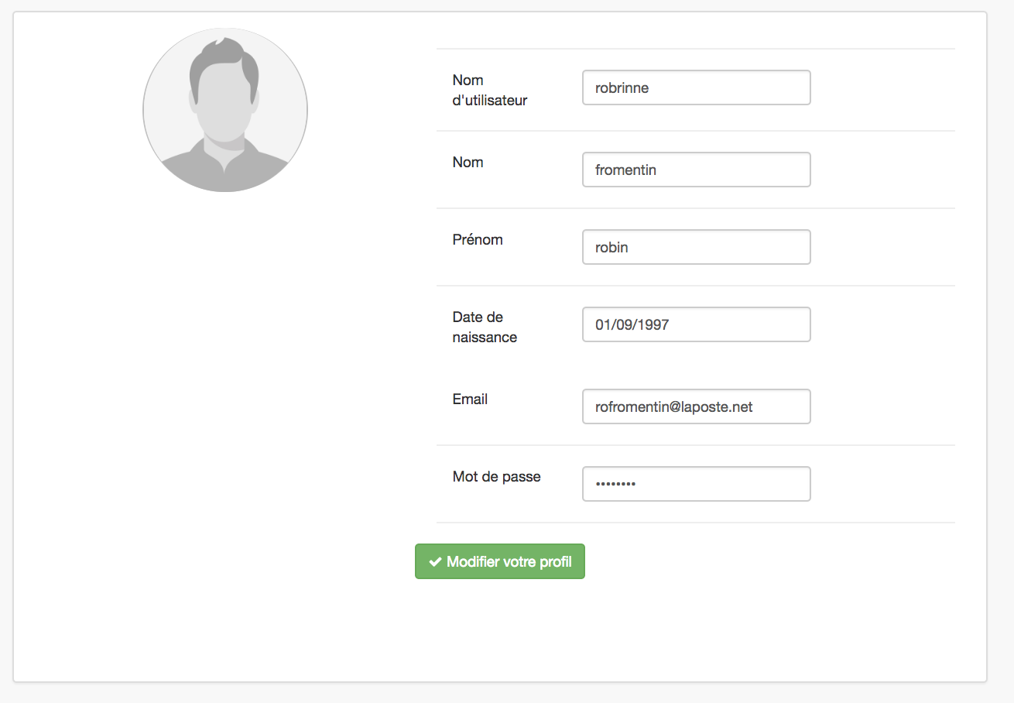
LES FONCTIONNALITÉS
Modifier ses informations personnelles

Slide 11
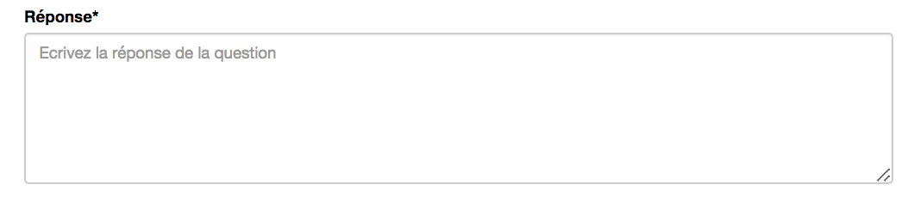
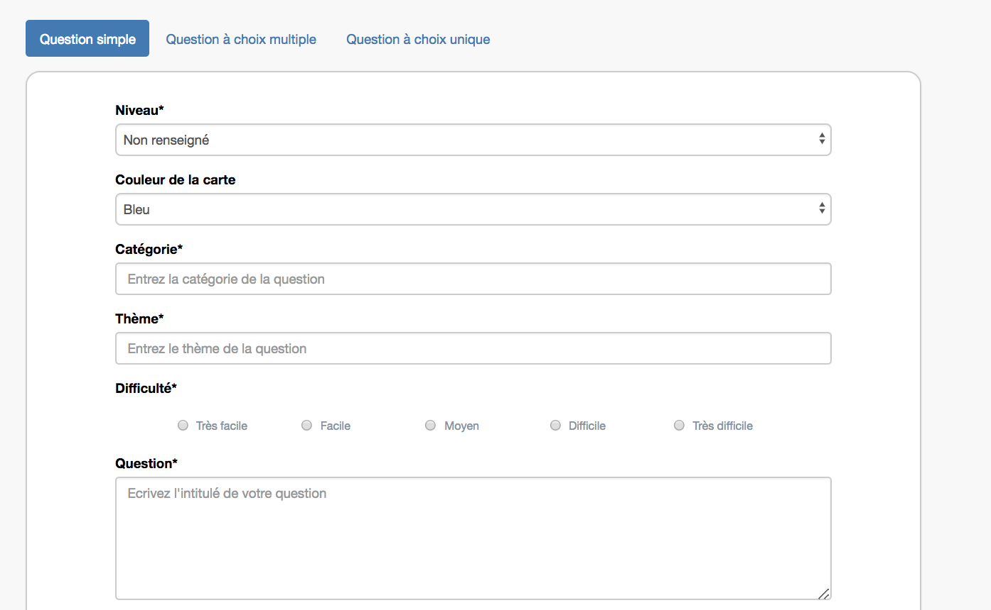
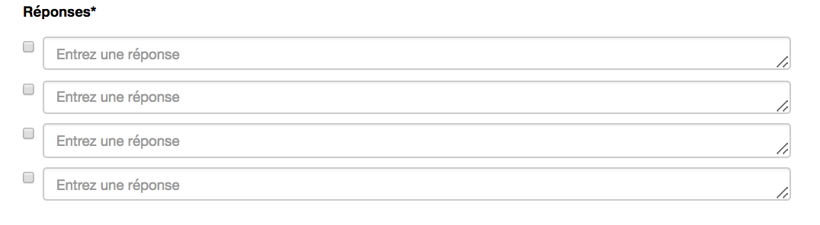
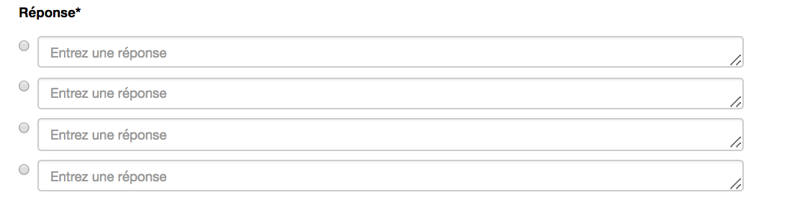
LES FONCTIONNALITÉS
Question simple :
Créer une question
Question à choix multiples :
Question à choix simple :

Slide 12
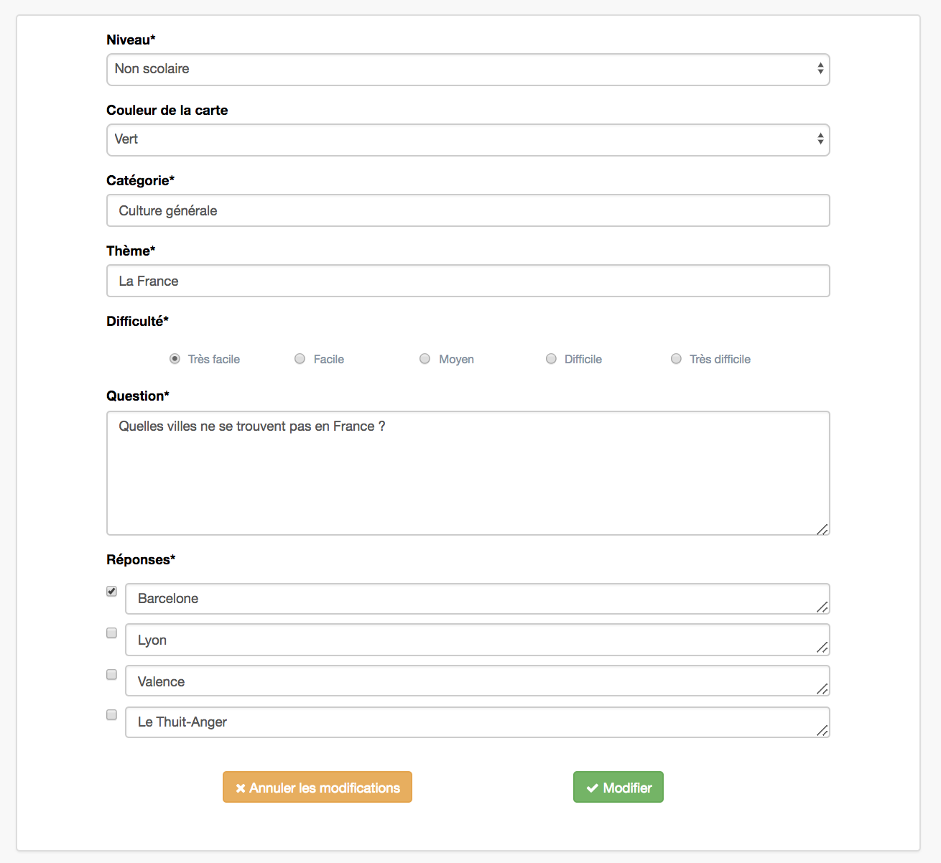
LES FONCTIONNALITÉS
Modifier une question

Slide 13
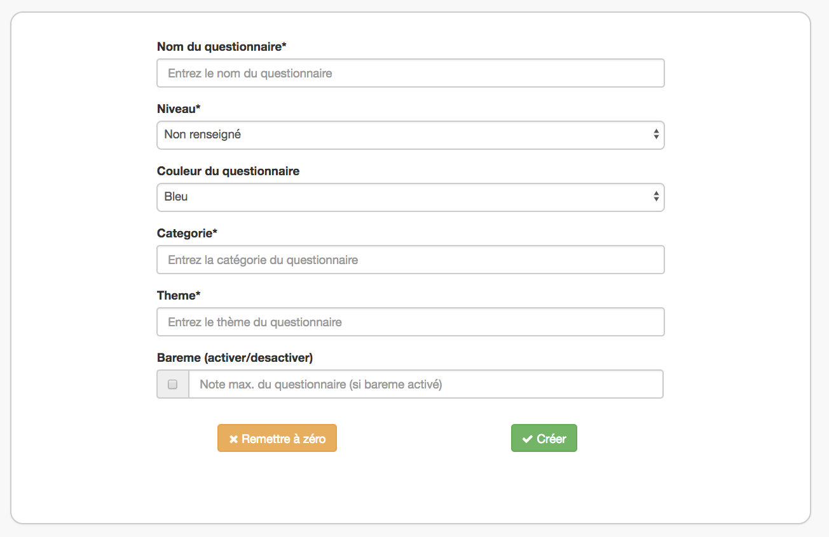
LES FONCTIONNALITÉS
Créer un questionnaire

Slide 14
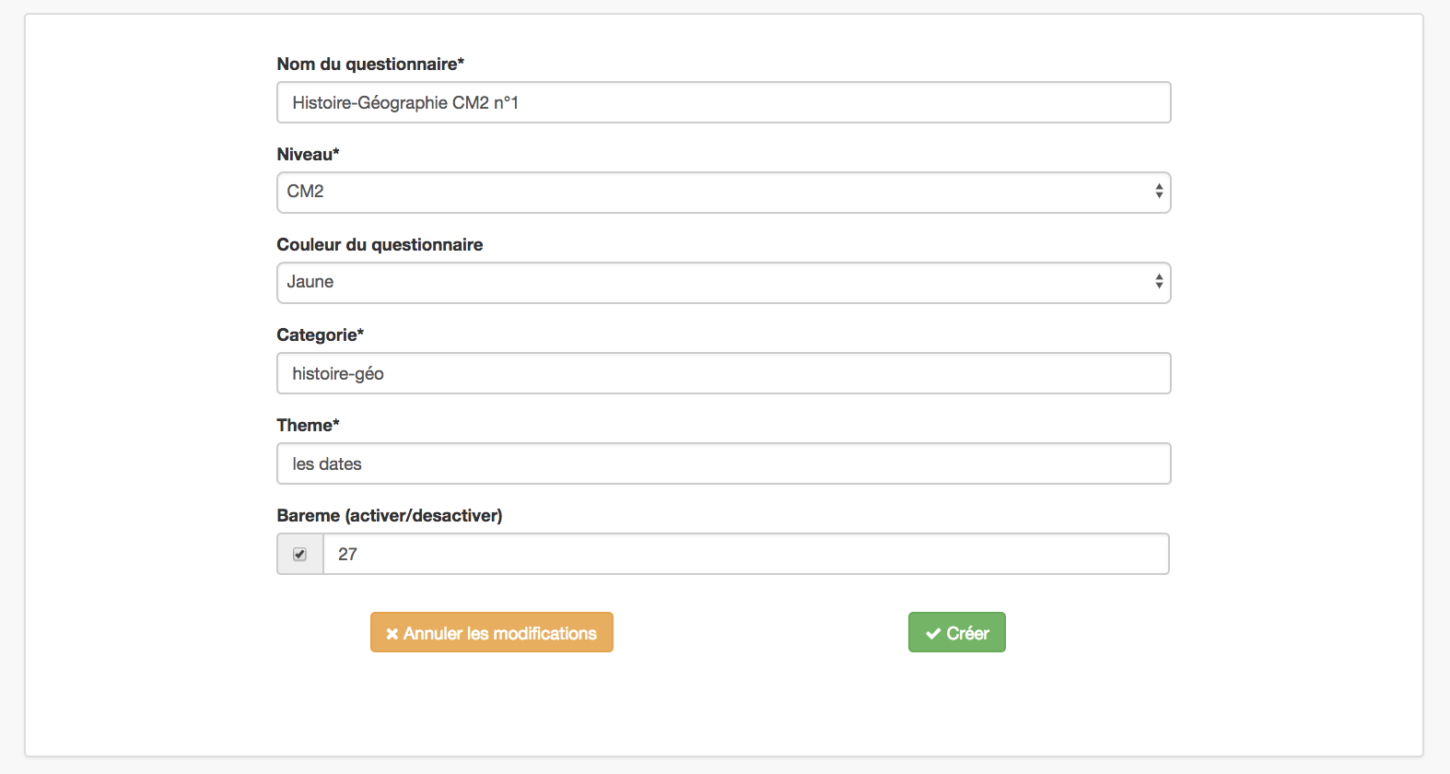
LES FONCTIONNALITÉS
Supprimer un questionnaire
Modifier un questionnaire

Slide 15
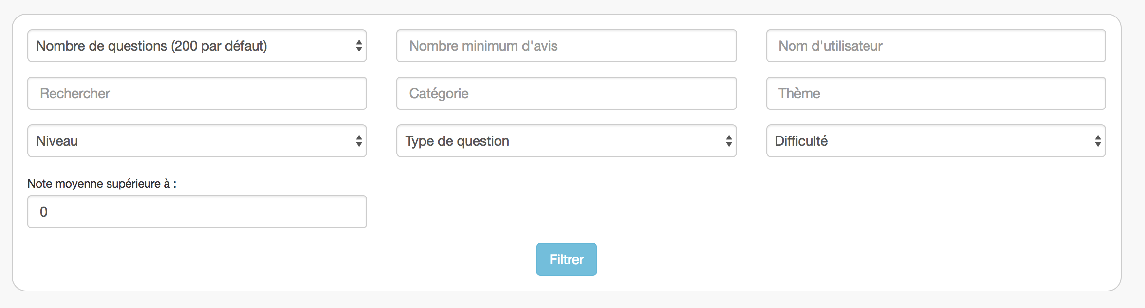
LES FONCTIONNALITÉS
Rechercher une question

Slide 16
LES FONCTIONNALITÉS
Ajouter une question à l’un de ses questionnaire
Supprimer une question de l’un de ses questionnaire

Slide 17
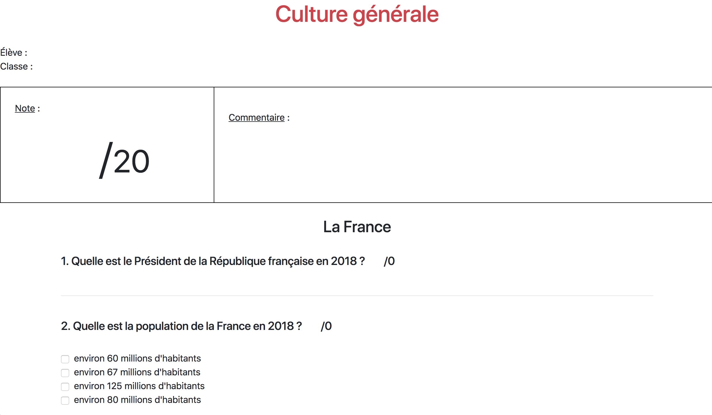
LES FONCTIONNALITÉS
Générer le PDF d’un questionnaire

Slide 18




ARCHITECTURE DU SITE
Site web responsive
ACTUELLEMENT
Envoie les données
Interroge / Requête
API Rest
Base de données

Slide 19

ARCHITECTURE DU SITE
Site web responsive
POSSIBILITÉ FUTURE
Envoie les données
Application Android
Interroge / Requête
API Rest
Base de données
Application iOS
...

Slide 20
LES FUTURES AMÉLIORATIONS
Une utilisation des questions limitée, selon la participation de l’utilisateur et la qualité des questions (notes de la communauté).
Mise en place d’un système économique (pubs …)
Partage de questionnaires pour les utilisateurs réguliers

Slide 21
LES FUTURES AMÉLIORATIONS
Ajout d’un champ «Profession» facultatif sur les profils utilisateurs
Système de rangs et de récompenses pour les meilleurs utilisateurs

Slide 22
ANALYSE DU MARCHÉ

Slide 23

LES CONCURRENTS
Création de questions
Édition de questions
Collaboration entre utilisateurs
https://fr.quora.com/

Slide 24

LES CONCURRENTS
Création de questionnaires
Partage de questionnaires
Réalisation des questionnaires
https://docs.google.com/forms/u/0/

Slide 25


LE MODÈLE ÉCONOMIQUE
GRATUIT
PAYANT
Publicités
Questionnaires maximum
Questions maximum par questionnaire
3
illimité
10
illimité

Slide 26
ORGANISATION du projet

Slide 27
RÉPARTITION DES TÂCHES et gestion du projet
Outil de gestion de version du code avec Git sous Bitbucket
Création des tâches à réaliser sous Jira
Objectifs par sprints (1 à 4 semaines)
Réunions de fin de sprints

Slide 28
AVIS D’UTILISATEURS CIBLÉS
Consultation d’un professeur des écoles et d’un professeur d’histoire en collège.
Prise en compte des remarques dans le développement de Sharkwest

Slide 29
LES TESTS

Slide 30
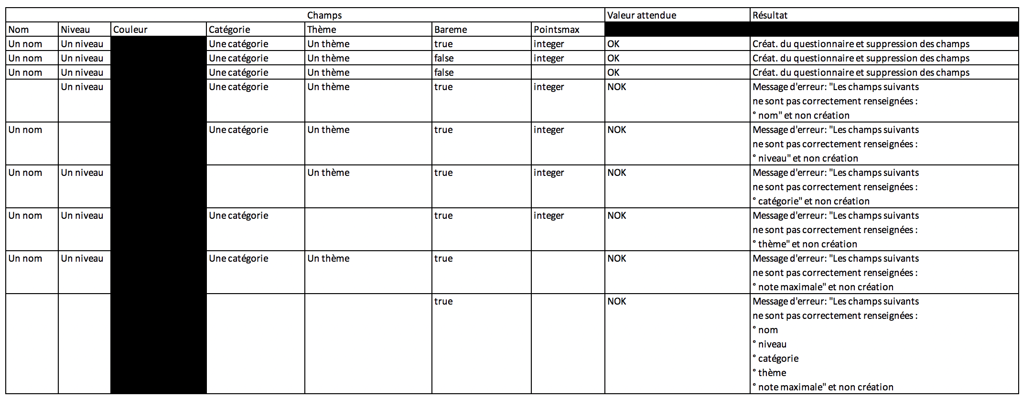
LES tests unitaires
Exemple : Création d’un questionnaire

Slide 31
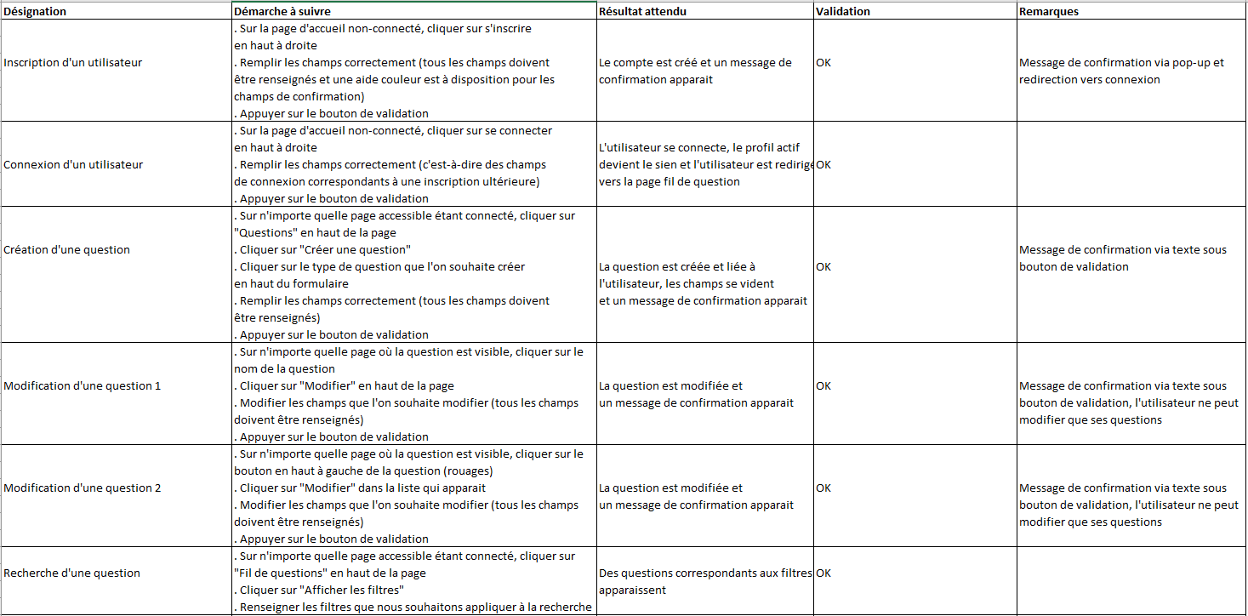
LES tests de validation

Slide 32
DEMONSTRATION

Slide 33
SHARKWEST

